Slide 1
CMS, e-commerce
et mobile
TP B3.2
Hugo, Valentin et Ben
Un contenu partagé par API
Notes:
Présentation : Hugo, Valentin et Ben. Passer à la diapositive 2 pour commencer.

Slide 2
Architecture du TP
Un contenu commun, des responsabilités distinctes
Strapi
2. GET /api/articles
?populate=image
Flutter
1. Le rédacteur publie
Articles et images
API REST en JSON
Articles, panier et livraison
Testé sur émulateur Android
3–4. Panier et commande
depuis l’app
5. Redirection
vers Stripe
Laravel
6. Webhook signé
de confirmation
Stripe (mode test)
3. POST /api/panier/ajouter
4. POST …/commande/stripe/checkout
Total recalculé depuis Strapi
Page Stripe Checkout
Carte saisie uniquement chez Stripe
Parcours complet testé : catalogue, panier, livraison et paiement Stripe en mode test.
Notes:
Garder cette diapositive affichée pendant les deux minutes.
HUGO · 0:00–0:25
Bonjour. Pour ce TP, nous avons travaillé sur trois briques : Strapi pour le contenu, Laravel pour le commerce et Flutter pour le mobile, avec Stripe en mode test pour le paiement.
HUGO · 0:25–0:50
En bleu, Strapi est notre CMS headless. On y publie des articles avec un titre, une image, un prix et un stock. Flutter les récupère en JSON par l’API REST.
BEN · 0:50–1:15
En orange, l’app Flutter affiche les articles, gère le panier avec les quantités dans la limite du stock, puis le formulaire de livraison. On l’a testée sur un émulateur Android.
VALENTIN · 1:15–1:45
En vert, Laravel reçoit le panier, recalcule le total à partir de Strapi et crée une session Stripe Checkout. Le client paie sur la page de Stripe, donc la carte ne passe jamais par notre API. Stripe confirme ensuite au serveur par un webhook signé.
HUGO · 1:45–2:00
Pour conclure, chaque brique a son rôle et les API les relient. Le paiement fonctionne en mode test, sans argent réel. Merci pour votre attention.
QUESTIONS POSSIBLES
Pourquoi Strapi plutôt que WordPress ?
Strapi est pensé headless dès le départ : tout passe par l’API. WordPress peut aussi faire du headless avec son API REST, c’est un choix, pas une limite de WordPress.
Pourquoi passer par Stripe Checkout ?
La carte est saisie sur la page de Stripe, elle ne passe jamais par notre API. Ça réduit beaucoup notre périmètre PCI DSS.
Comment savoir qu’un paiement a vraiment réussi ?
Le serveur ne fait pas confiance à l’URL de retour. Il vérifie la signature du webhook Stripe ou relit la session chez Stripe, puis contrôle le montant, la devise et la référence de la commande.
Peut-on faire confiance au montant envoyé par l’app ?
Non. Laravel recalcule le total à partir des prix publiés dans Strapi et refuse le paiement si le total ne correspond pas.
Où est la clé Stripe ?
Seulement dans le fichier .env du serveur Laravel. Elle n’est ni dans l’app ni sur GitHub, chacun utilise sa propre clé de test.
Pourquoi 10.0.2.2 au lieu de localhost ?
Dans l’émulateur Android, localhost désigne le téléphone lui-même. 10.0.2.2 permet de joindre l’ordinateur.
À quoi sert le hot reload ?
Il recharge le code sans redémarrer l’app et garde son état, ce qui fait gagner du temps pendant le développement.

Slide 3
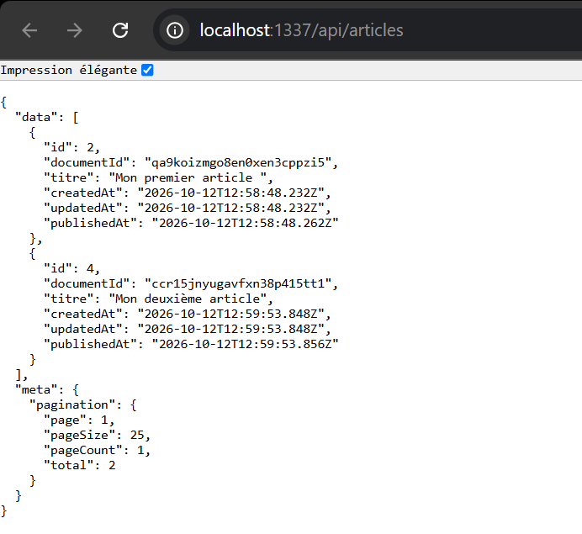
Strapi : des articles exposés en JSON
GET /api/articles
Deux articles publiés
Identifiants 2 et 4
Les images nécessitent
le paramètre populate.
Notes:
La route GET /api/articles renvoie les articles publiés en JSON. Le paramètre populate=image ajoute les images dans la réponse.

Slide 4
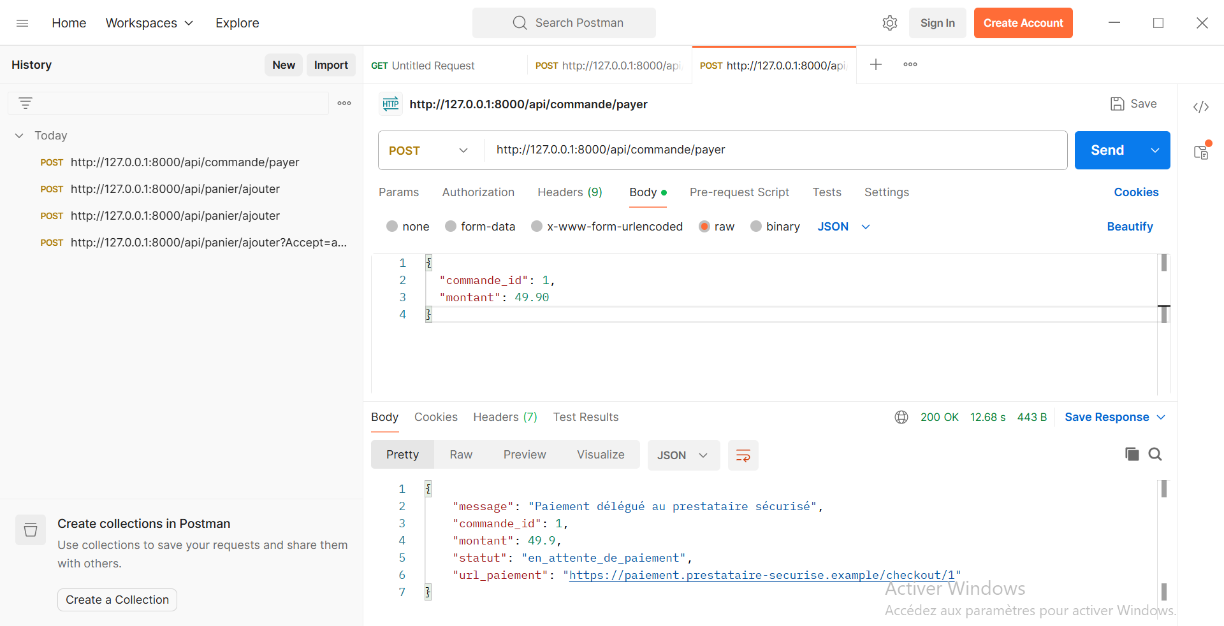
Laravel : première version du paiement
Réponse observée : 200 OK, statut en_attente_de_paiement et URL fictive
Notes:
Première version de l’EXO 2 testée dans Postman : la route renvoyait une URL de paiement fictive. Elle a ensuite été remplacée par Stripe Checkout en mode test.

Slide 5


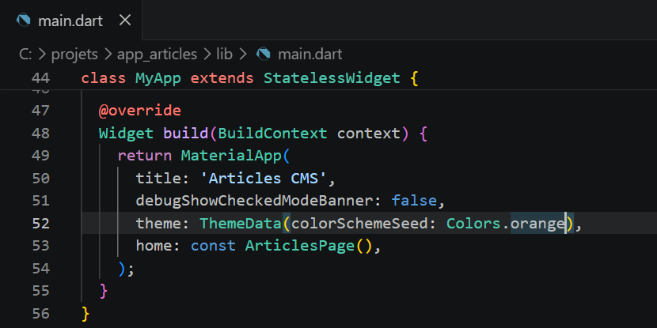
Flutter : les articles du CMS sur Android
Le hot reload conserve l’état.
Le terminal indique environ 87 s.
Thème indigo
Thème orange
Notes:
Les deux articles de Strapi affichés sur Android, puis le thème changé d’indigo à orange avec le hot reload.

Slide 6

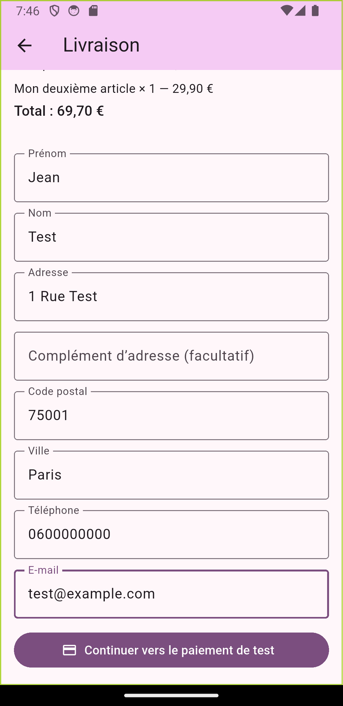
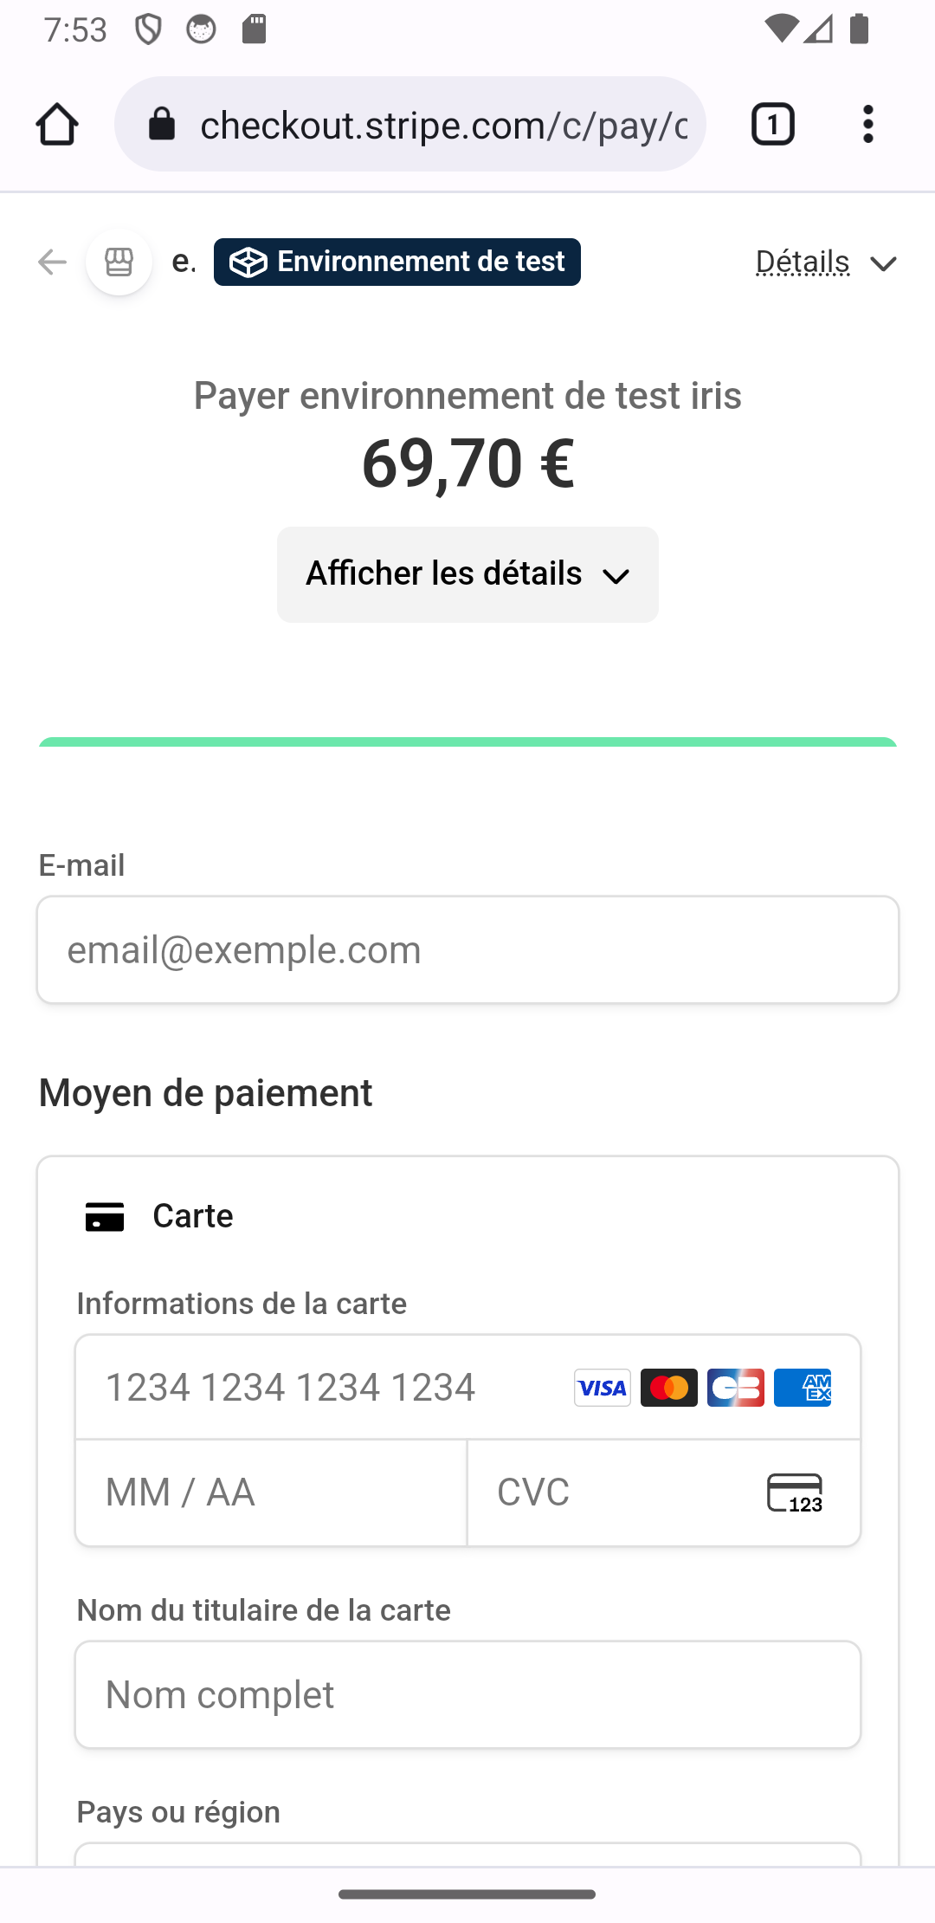

Panier et paiement Stripe
1. Panier
2. Livraison
3. Stripe Checkout
4. Paiement confirmé
Notes:
Parcours complet sur l’émulateur : panier avec contrôle du stock, livraison, paiement sur Stripe Checkout avec la carte de test 4242 4242 4242 4242, puis confirmation dans l’app.

Slide 7

Stripe : le paiement reçu
69,70 € réussi dans l’environnement de test Stripe, carte de test •••• 4242.
Laravel recalcule le total depuis Strapi : le montant envoyé par l’app n’est pas cru.
La commande passe à « paye_test » seulement après confirmation de Stripe.
Notes:
Le paiement de 69,70 € apparaît comme réussi dans le dashboard Stripe, en environnement de test. La commande passe à paye_test uniquement après confirmation de Stripe.

Slide 8
Qui gère quoi ?
Contenu
Strapi
Affichage et panier mobile
Flutter
Panier et commande
Laravel
Paiement
Stripe (mode test)
Réalisé : contenu Strapi, panier Flutter et Laravel, paiement Stripe.
Paiement confirmé par Stripe, jamais par l’app seule.
Notes:
Pour conclure : Strapi pour le contenu, Flutter pour l’affichage et le panier, Laravel pour la commande, Stripe pour le paiement. Merci pour votre attention.
QUESTIONS POSSIBLES
Pourquoi Strapi plutôt que WordPress ?
Strapi est pensé headless dès le départ : tout passe par l’API. WordPress peut aussi faire du headless avec son API REST, c’est un choix, pas une limite de WordPress.
Pourquoi passer par Stripe Checkout ?
La carte est saisie sur la page de Stripe, elle ne passe jamais par notre API. Ça réduit beaucoup notre périmètre PCI DSS.
Comment savoir qu’un paiement a vraiment réussi ?
Le serveur ne fait pas confiance à l’URL de retour. Il vérifie la signature du webhook Stripe ou relit la session chez Stripe, puis contrôle le montant, la devise et la référence de la commande.
Peut-on faire confiance au montant envoyé par l’app ?
Non. Laravel recalcule le total à partir des prix publiés dans Strapi et refuse le paiement si le total ne correspond pas.
Où est la clé Stripe ?
Seulement dans le fichier .env du serveur Laravel. Elle n’est ni dans l’app ni sur GitHub, chacun utilise sa propre clé de test.
Pourquoi 10.0.2.2 au lieu de localhost ?
Dans l’émulateur Android, localhost désigne le téléphone lui-même. 10.0.2.2 permet de joindre l’ordinateur.
À quoi sert le hot reload ?
Il recharge le code sans redémarrer l’app et garde son état, ce qui fait gagner du temps pendant le développement.

